Slide 1
Итоговый проект на тему: «Интернет-магазин аккумуляторов» Программа профессиональной переподготовки: Fullstack-разработка на языке Java
ФГБОУ ВО «Российский экономический университет им. Г.В. Плеханова»
Санжеев
Вадим Валериевич
Группа: FSJ-4-22

Slide 2
Предметная область
Интернет-магазин – сайт с функцией продажи товаров. Предусмотрена регистрация, авторизация, корзина, формирование заказов и др. функции необходимые в работе интернет-магазинам.
Реализована возможность предоставления основной информации о продаваемых товарах: наименование, цена, описание, разновидность (категория); контактную информацию интернет-магазина.
Для приобретения товара, представленного в интернет-магазине, авторизованный пользователь добавляет товар в корзину и формирует заказ.
Администратор интернет-магазина формирует ассортимент магазина, добавляет новые товары, редактирует существующие, осуществляет обработку заказов.

Slide 3
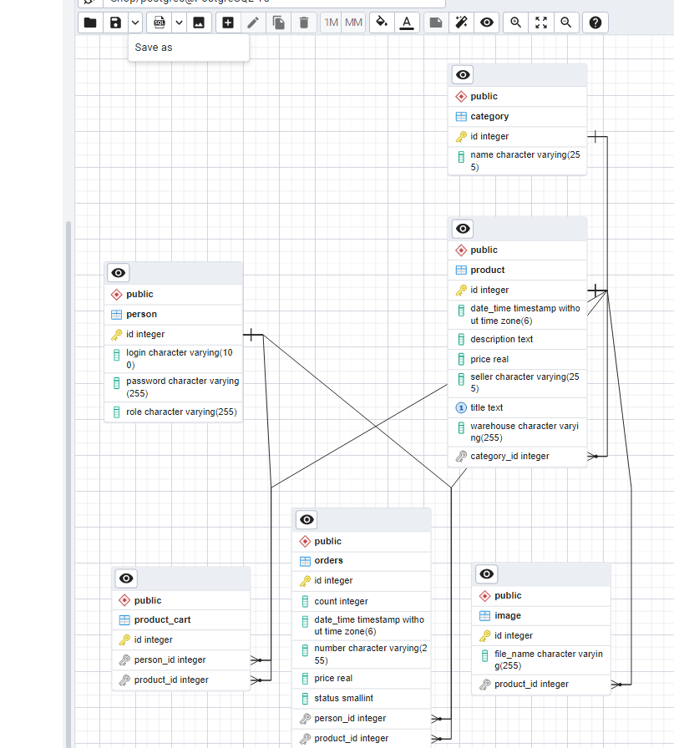
ER- модель
Описание таблиц:
название | содержание
Person | пользователи
Category | Категории товаров
Product | товары
Image | ссылки
Product_cart | Корзина
orders | заказы

Slide 4
Инструментальные средства
Бэкэнд сайта написан на Java Spring.
Сборщик проектов MAVEN.
За авторизацию и аутентификацию отвечает Spring Security.
База данных сайта реализована на PostgeSQL
Фронт энд сайта сделан на Bootstrap
Среда разработки IntelliJ IDEA Ultimate
И другие компоненты (Spring Boot, HTML, CSS, Spring Web, Thymeleaf, Java Spring DataJpa,

Slide 5
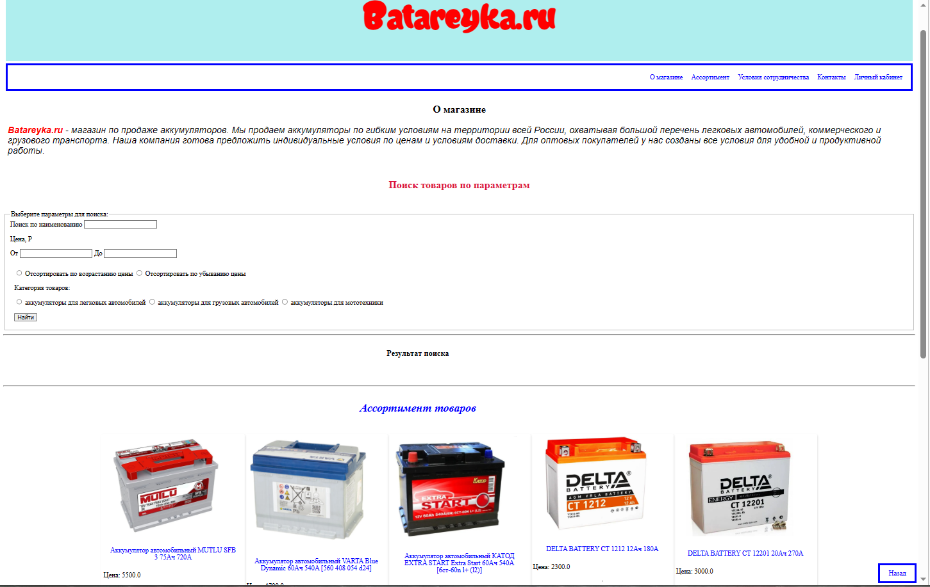
Главная страница

Slide 6
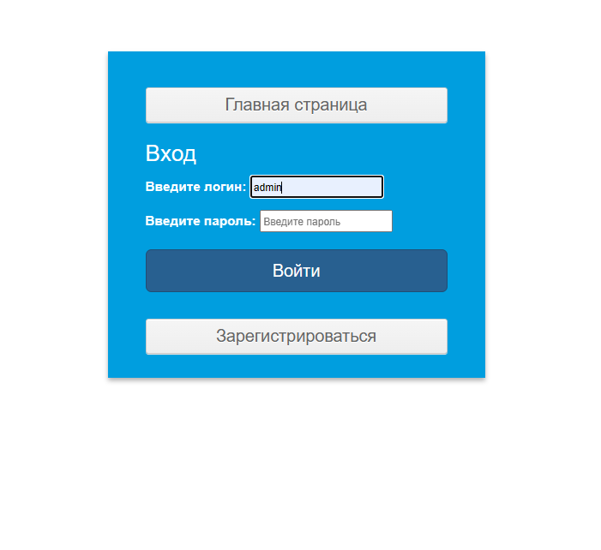
Окно авторизации

Slide 7
Заключение
Разработан прототип интернет-магазина, позволяющий просматривать информацию о товаре, добавлять его в корзину и формировать заказ.
Так же был реализован функционал по администрированию интернет-магазина, добавление, удаление и изменение товаров.
Получившийся веб-сайт является адаптивным, имеет понятный и простой пользовательский интерфейс.
При разработке интернет-магазина были применены популярные технологии, такие как HTML, CSS, Java Spring и другие. Это позволит развивать веб-сайт в дальнейшем и адаптировать под требования заказчика.

Slide 8
Благодарю авторов данного курса, всех преподавателей за интересную и содержательную программу, своевременную отзывчивость!!!

Slide 9
Спасибо за внимание!!!

